Slide 1


NewModus
Base de dados para gestão de clientes, medidas, stock, encomendas e vendas pronto a vestir
UC – Base de Dados
P7G7
Paulo Lacerda | 120202
Tiago Pita | 120152

Slide 2
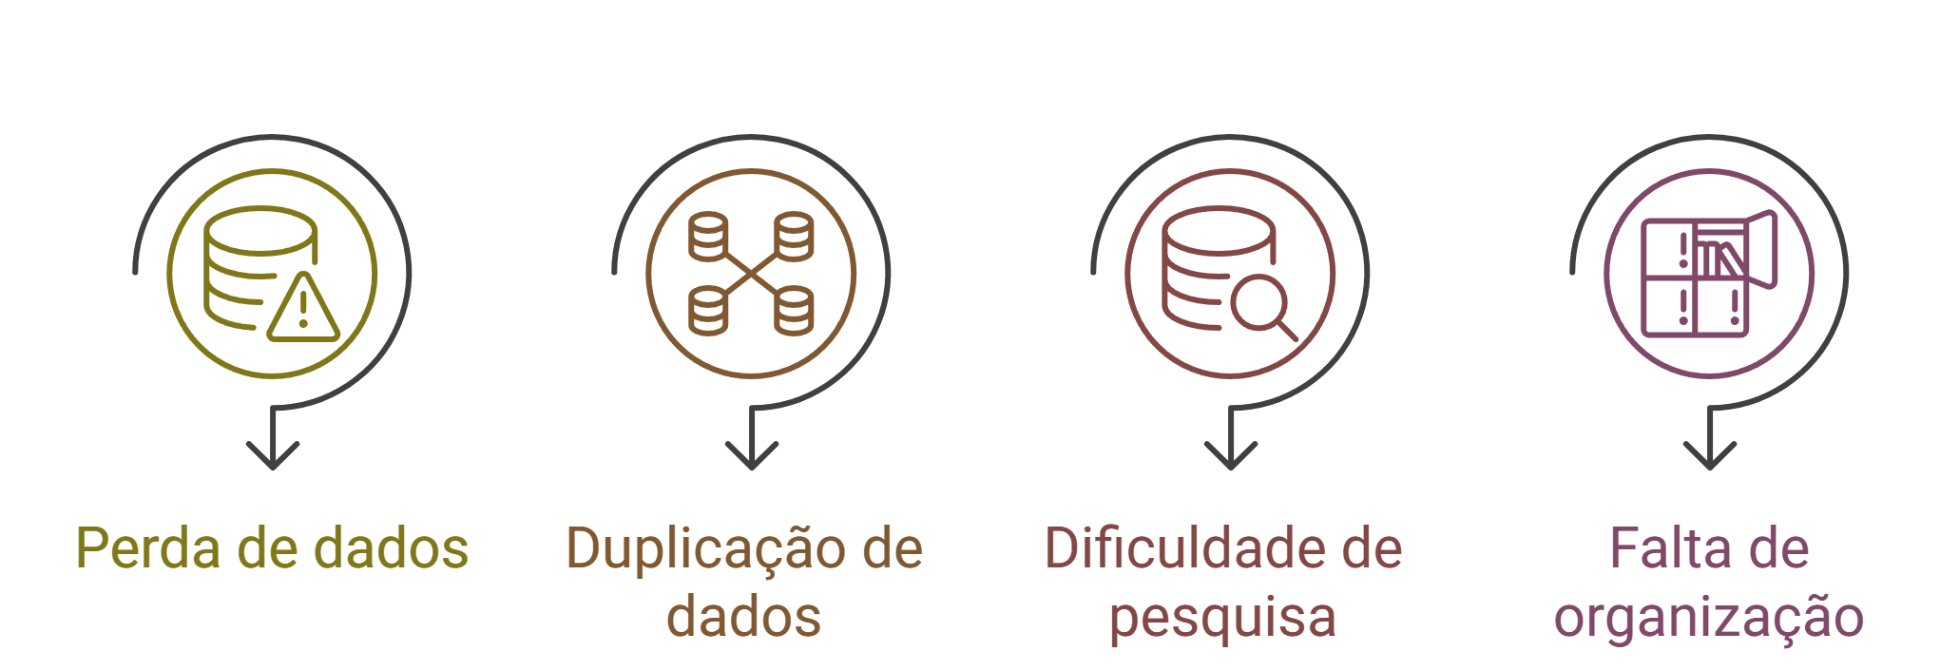
O Problema: Informação Dispersa
2

Slide 3
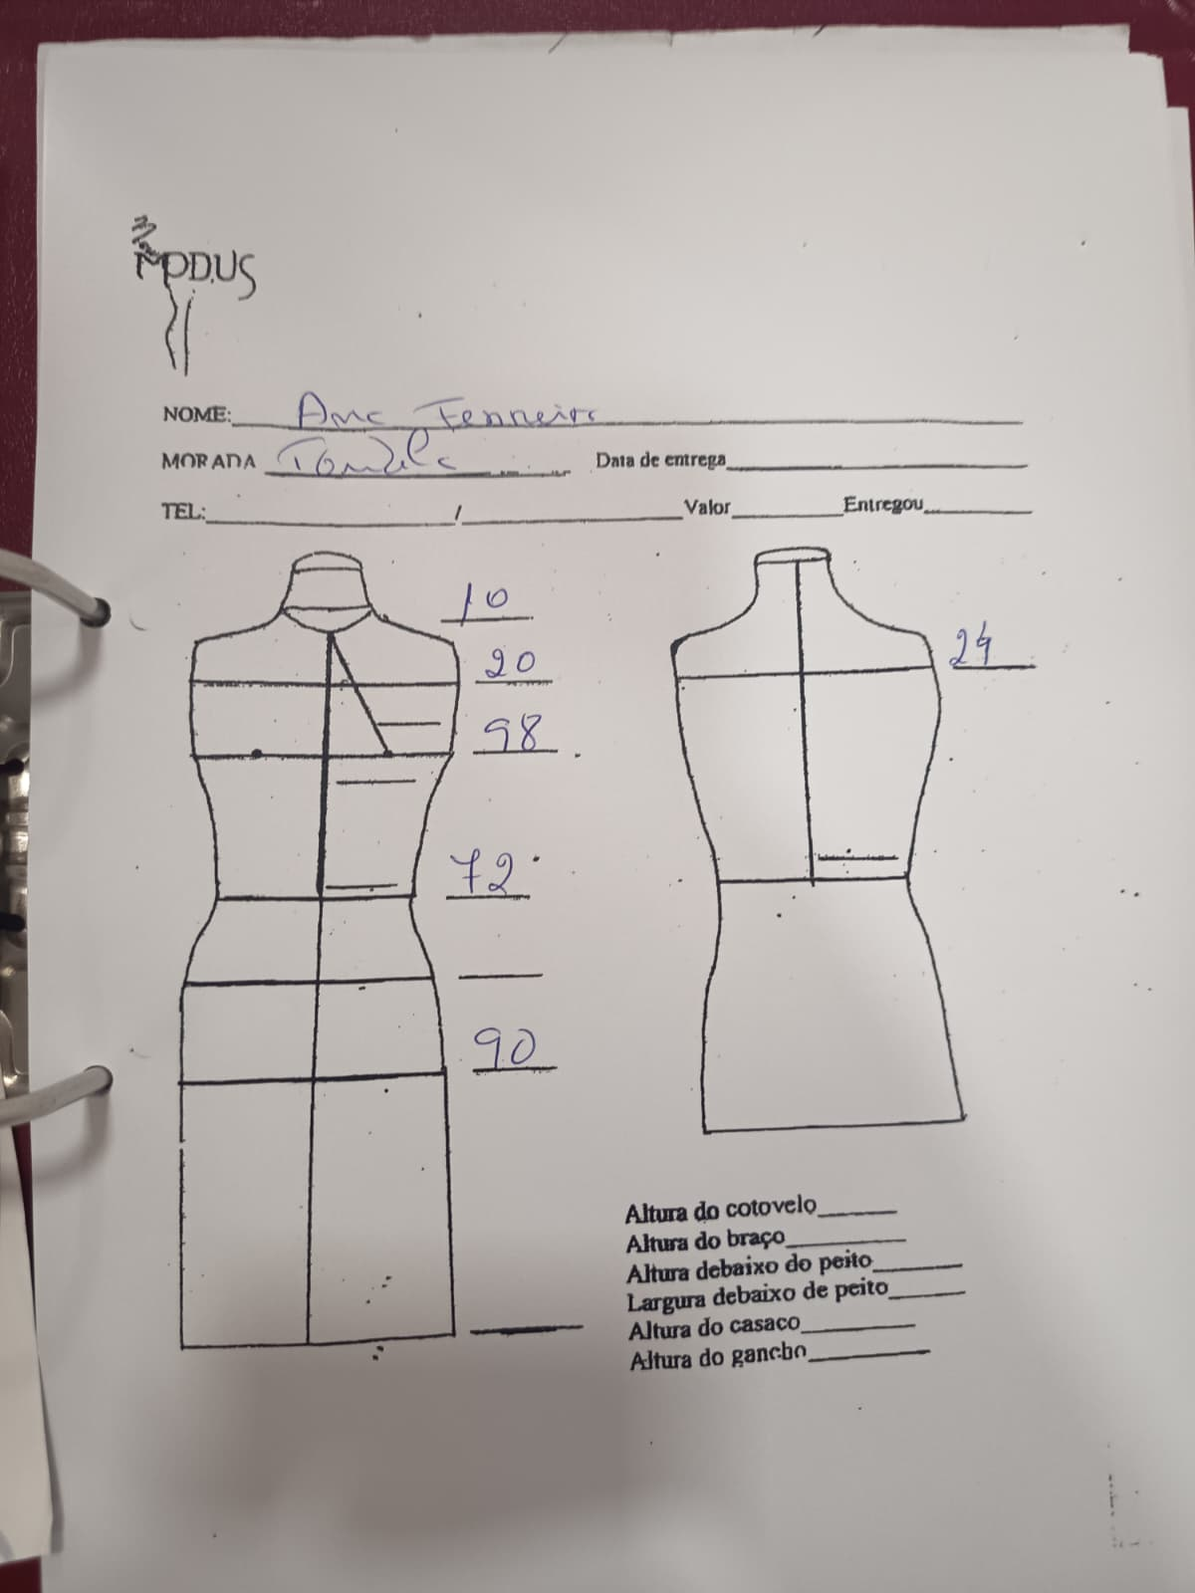
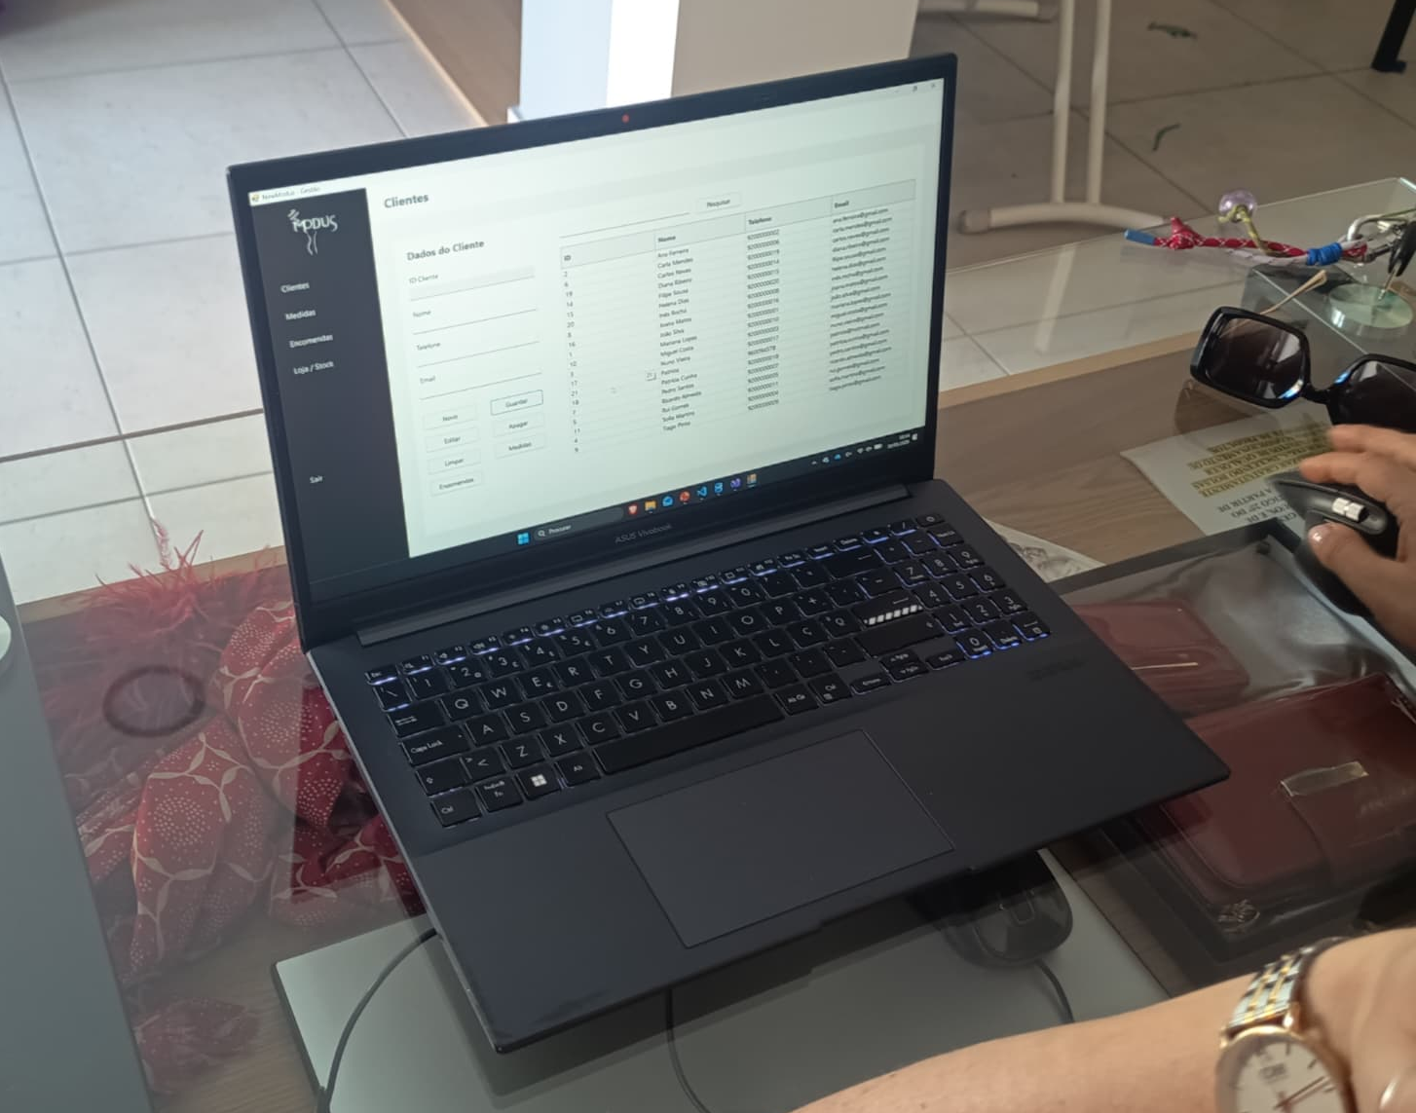
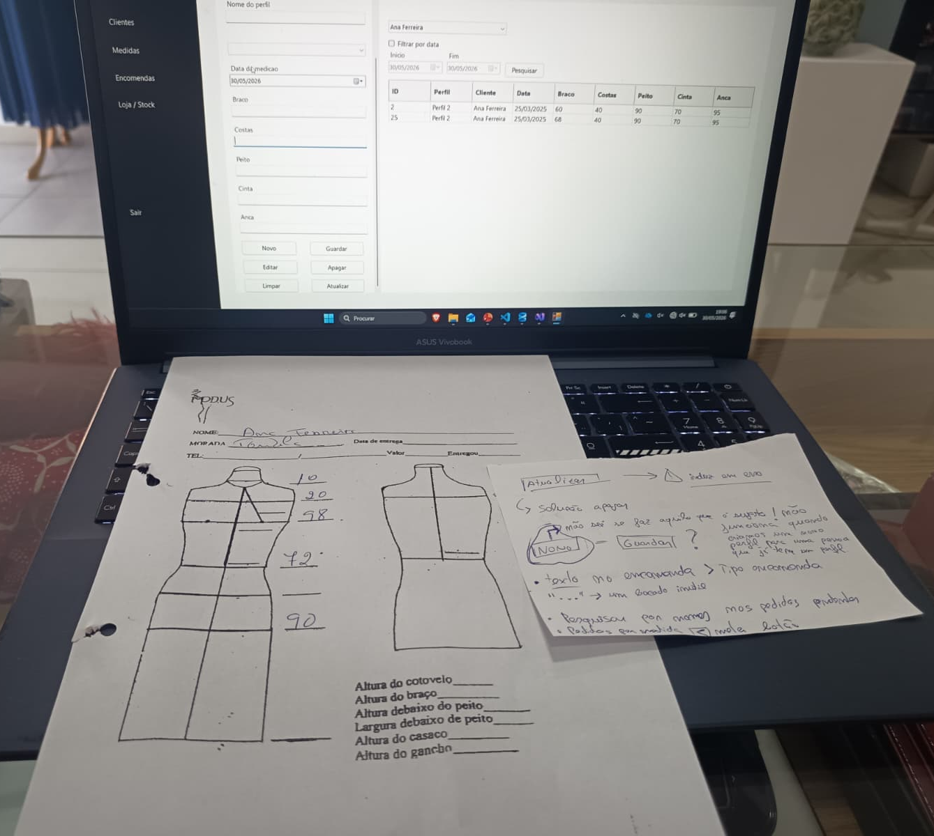
3

Slide 4
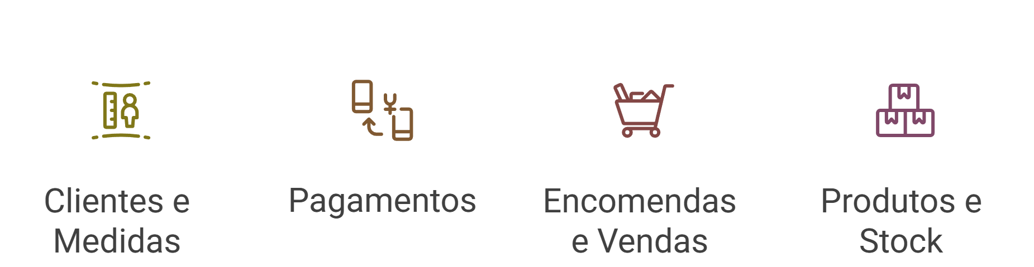
Solução: Base de dados relacional
Clientes e Medidas
Perfil completo do cliente com histórico de medidas personalizadas.
Registo de pagamentos, saldos e ajustes financeiros.
Gestão de encomendas por medida e transações de venda.
Catálogo de modelos, tecidos e inventário pronto-a-vestir.
4

Slide 5
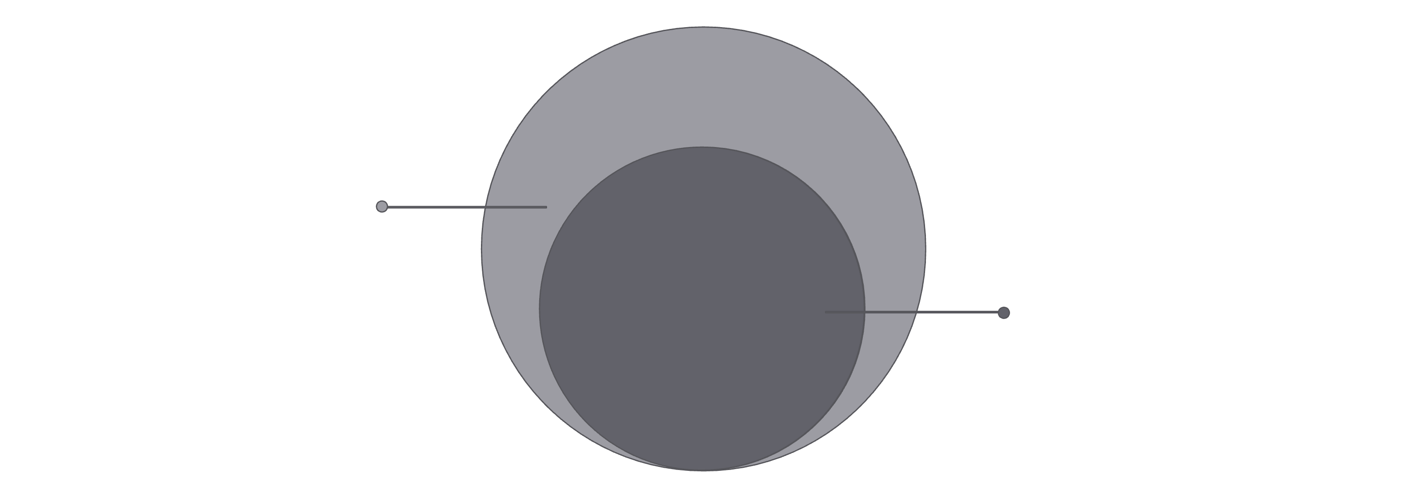
Implementação: Duas camadas
Aplicação C#
Interface gráfica, interação do utilizador, chamadas à BD
Base de Dados
Tabelas, relações, triggers, UDF’s, stored procedures …
5

Slide 6
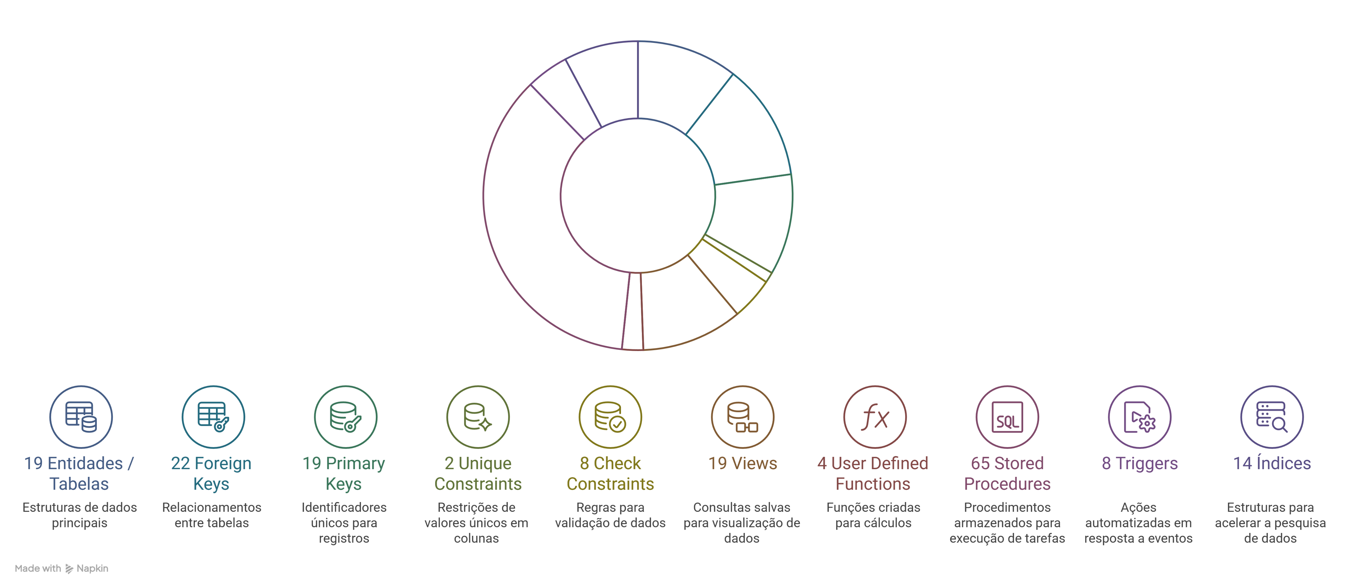
Resumo SQL
6

Slide 7
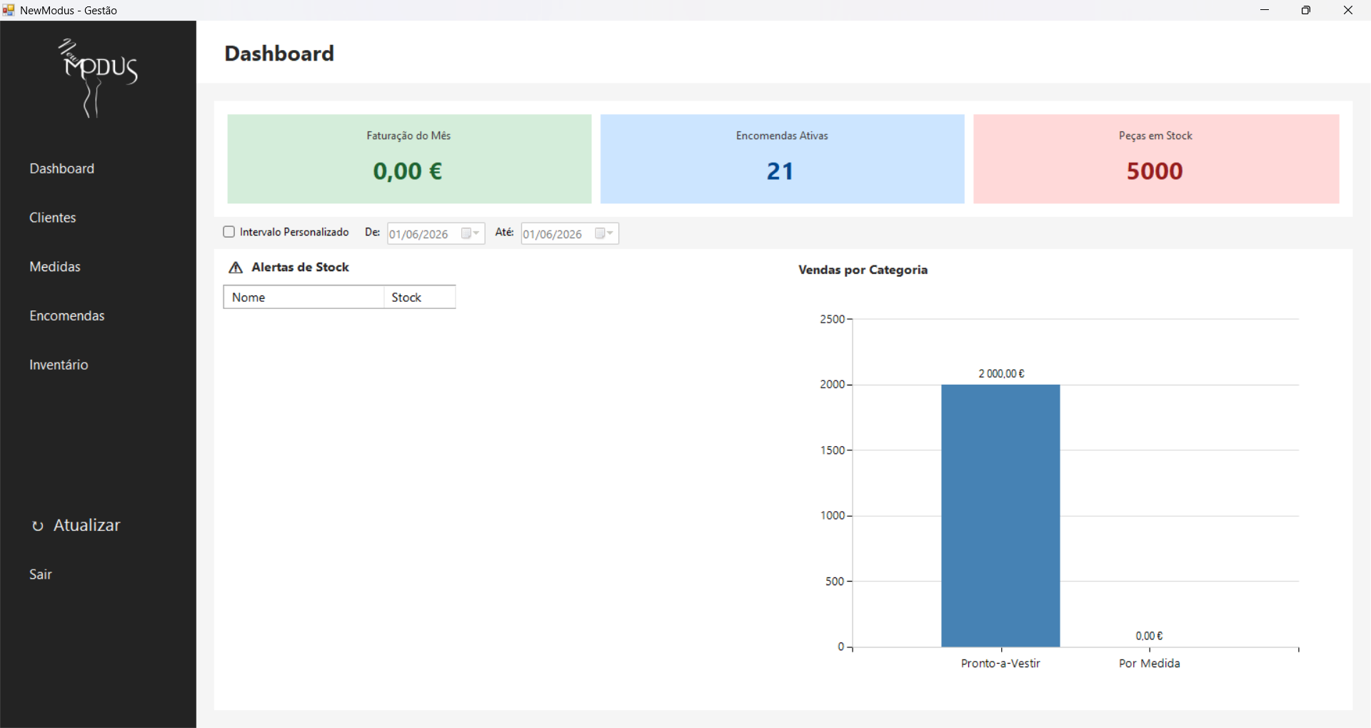
DEMO
7

